Slide 2
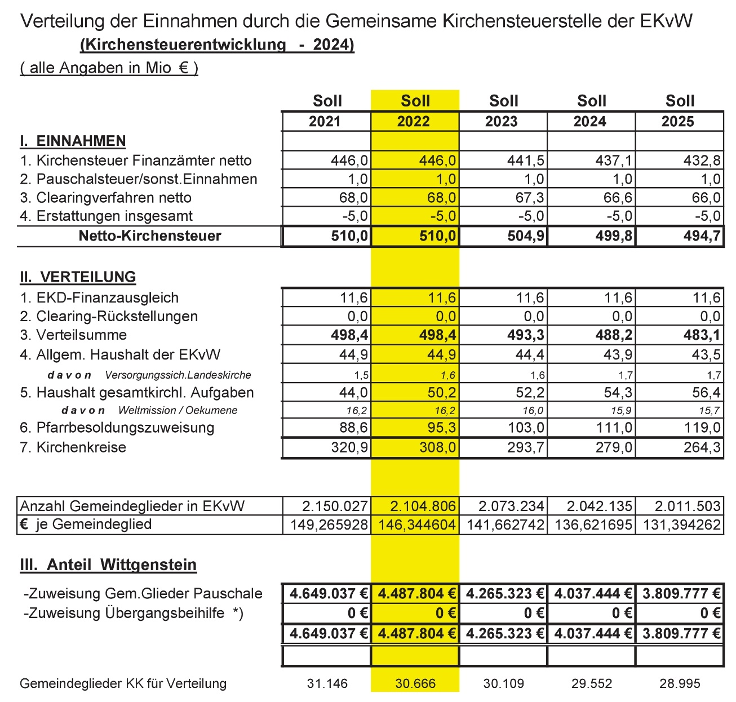
Finanzverteilung EKvW 2022
Haushaltsunterlagen S. 4
Kirchensteueraufkommen
Erhöhung der Kosten u.a. für Prävention vor sexualisierter Gewalt
Verringerung der Zuweisung an Gemeinden und Kirchenkreise insgesamt
Erhöhung aufgrund Rückstellung für Altersversorgung und Gehaltssteigerungen
Zuweisung an KK Wittgenstein

Slide 3
Haushaltspläne KK Wittgenstein 2022
Zuweisung durch Landeskirche:
4.487.804 €
Sonderzuweisung nebenamtliche Sup. - Stelle
Sonderzuweisung Prävention gegen sexualisierte Gewalt
+ 59.500 €
+ 13.450 €
Vorwegabzüge
Abenteuerdorf
Diakonie
Kindergärten
Verwaltung
Finanzaus- gleichs- kasse
Wittgenstein
Pfarrstellenpauschalen
(Kosten für Pfarrerinnen/ Pfarrer)
Kreissynodalkasse
Arbeitsbereiche und Dienste im Kirchenkreis für alle
Zuweisungen an die Gemeinden

Slide 4
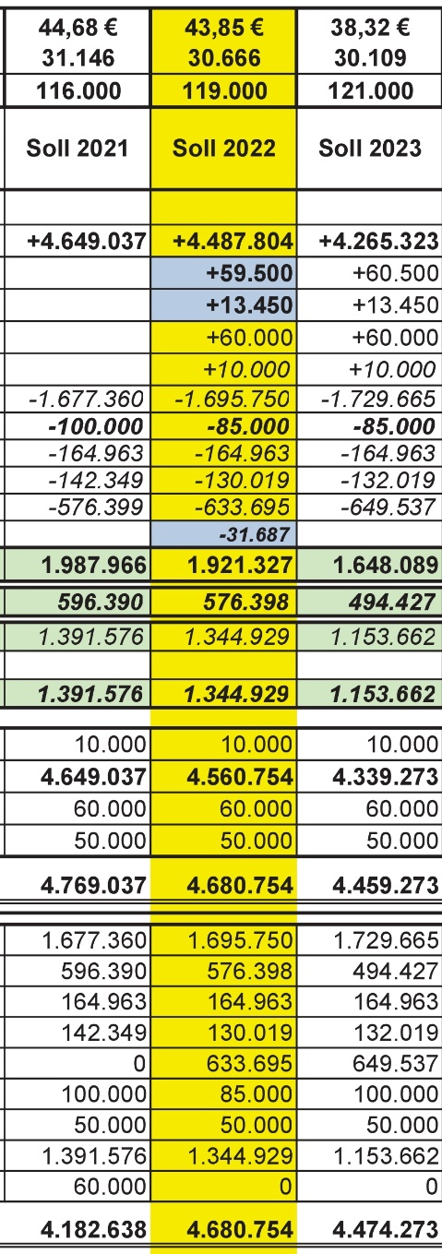
Finanzausgleichskasse
Haushaltsunterlagen S. 5
}
Zuweisung durch Landeskirche
Vorwegabzüge:
Abenteuerdorf
Diakonie
Kindergärten
Verwaltung (Kreiskirchenamt)
Pfarrstellenpauschalen
Verteilsumme
Zuweisungen an die Gemeinden 70%
= 1.344.929,-- €
Kreissynodalkasse 30%
= 576.398,-- €
Zinsen gebucht als Einnahme. Zinsen werden seit diesem Jahr nicht zurückgeführt, sondern mit „konsumiert“
Baufond der Gemeinden, falls ein Antrag kommt, sonst wieder Zuführung zur Rücklage

Slide 5
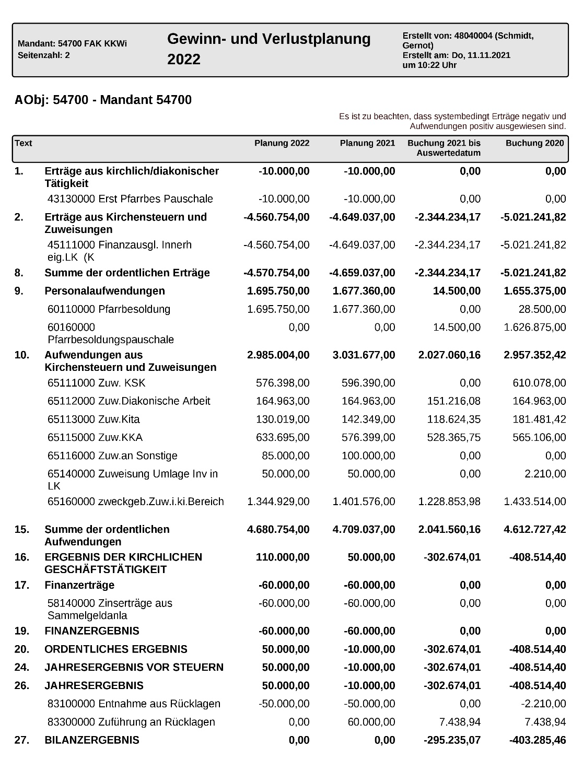
Finanzausgleichskasse
Haushaltsunterlagen S. 15
Finanzausgleichskasse
in ordentlichen Erträgen (8.) auf 4.570.754 €
und
in ordentlichen Aufwendungen (15.) auf 4.680.754 €.
Das Ergebnis der kirchlichen Geschäftstätigkeit (16.) schließt mit einem
Fehlbetrag i.H.v. 110.000 € ab.
Nach Zugang der Zinsen (17.) i.H.v. 60.000 zeigt das ordentliche Ergebnis
(20.) einen Fehlbetrag i.H.v. 50.000 €.
Dem stehen Rücklagenentnahmen i.H.v. 50.000 € (26. 8310 – Baufonds), so dass sich das Bilanzergebnis (27.) auf 0 € beläuft. Gleichzeitig ist die Liquiditätsplanung ausgeglichen.

Slide 6
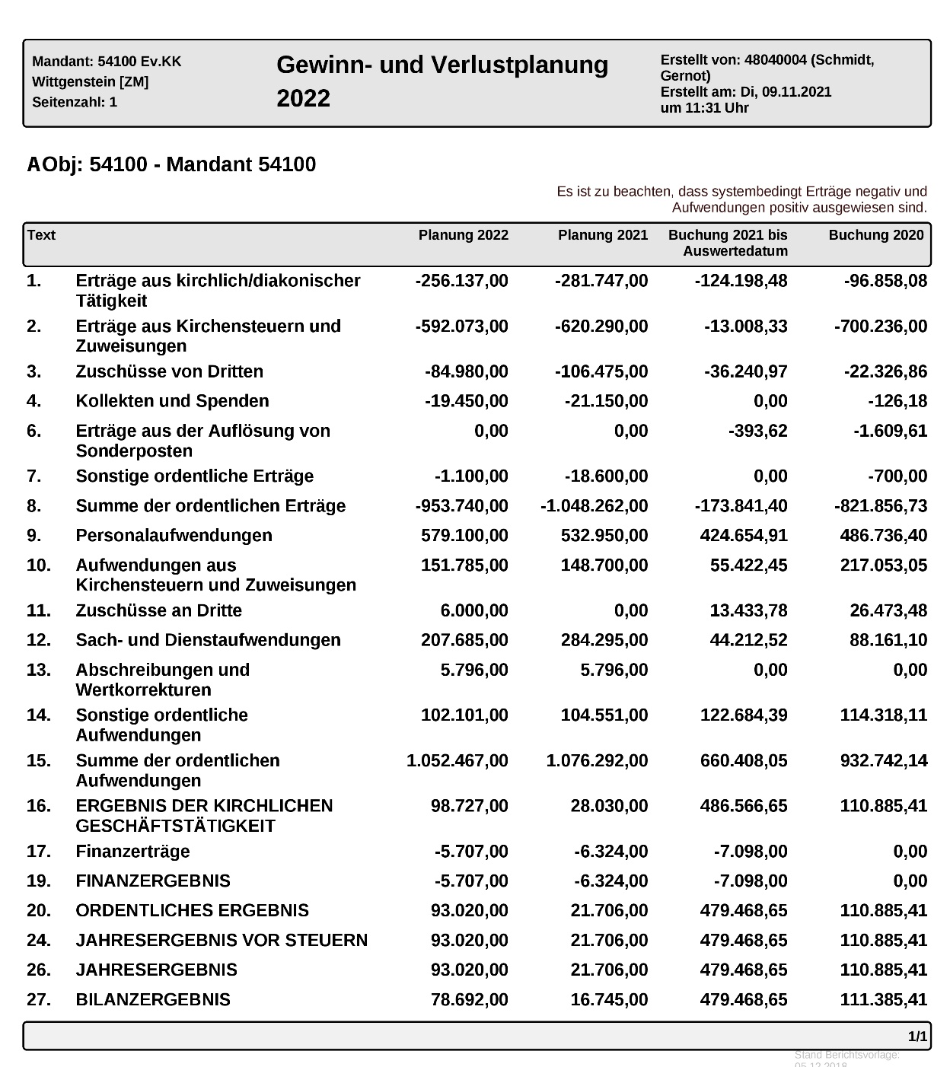
Kreissynodalkasse - Erträge
Haushaltsunterlagen S. 19
Darin u.a. enthalten:
Zuweisungen aus Gemeinden und Kirchenkreis:
Versicherungen (u.a. Gebäude)
Abenteuerdorf (85.000 €) + Modellprojekt Feudingen (58.000 €)
Zuweisung aus Finanzausgleichskasse
Zuschüsse vor allem für Jugendarbeit bzw. Jugendbildungsarbeit aus Kommunen und Kreis Siegen Wittgenstein sowie Gemeindeanteile bei Modellprojekten
Der Haushaltplan 2021 der Kreissynodalkasse des Evangelischen.
Kirchenkreises Wittgenstein wird
in ordentlichen Erträgen (8.) auf 953.740 €

Slide 7
Kreissynodalkasse - Aufwendungen
Haushaltsunterlagen S. 19
Personalaufwendungen u.a. Kompetenzzentrum, Öffentlichkeitsarbeit, Superintendentur
Zuweisungen:
Abenteuerdorf
An Gestaltungsraum bzw. Landeskirche
Weitere inhaltliche Arbeit wie u.a. Jugendarbeit, Jugendbildungsarbeit, Reisekosten usw.
Versicherungen, Gebäudebetriebskosten,
Fahrzeug Miet- und Betriebskosten usw.
Der Haushaltplan 2021 der Kreissynodalkasse des Evangelischen.
Kirchenkreises Wittgenstein wird
in ordentlichen Erträgen (15.) auf 1.052.467 € festgestellt

Slide 8
Kreissynodalkasse - Beschlussvorschlag
Haushaltsunterlagen S. 19
Der Haushaltplan 2022 der Kreissynodalkasse des Evangelischen Kirchenkreises Wittgenstein wird in ordentlichen Erträgen (8.) auf 953.740 € und in ordentlichen Aufwendungen (15.) auf -1.052.467 € festgestellt.
Das Ergebnis der kirchlichen Geschäftstätigkeit (16.) schließt mit einem Fehlbetrag i.H.v. -98.727 € ab.
Nach Zugang der Zinsen (17.) i.H.v. 5.707 € zeigt das ordentliche Ergebnis (20.) einen Fehlbetrag i.H.v. -93.020 €.
Dem stehen Rücklagenentnahmen i.H.v. 14.800 € (26.) und Rücklagenzuführungen i.H.v. 472 € gegenüber.
Das Bilanzergebnis beläuft sich somit auf -78.692 € (Fehlbetrag).
Der Haushalt gilt, unter Berücksichtigung zulässiger Rücklagenentnahmen, Verrechnungen der Abschreibungen mit der Ergebnisverrechnungsreserve nach §70 Abs. 2, Satz 3 VwO.d als ausgeglichen!
!
Entnahmen aus Sonderrücklagen für Salutogenese, Tansaniapartnerschaft und Flüchtlingsarbeit.
Dienen nicht zur Deckung des Haushalts.
!

Slide 9
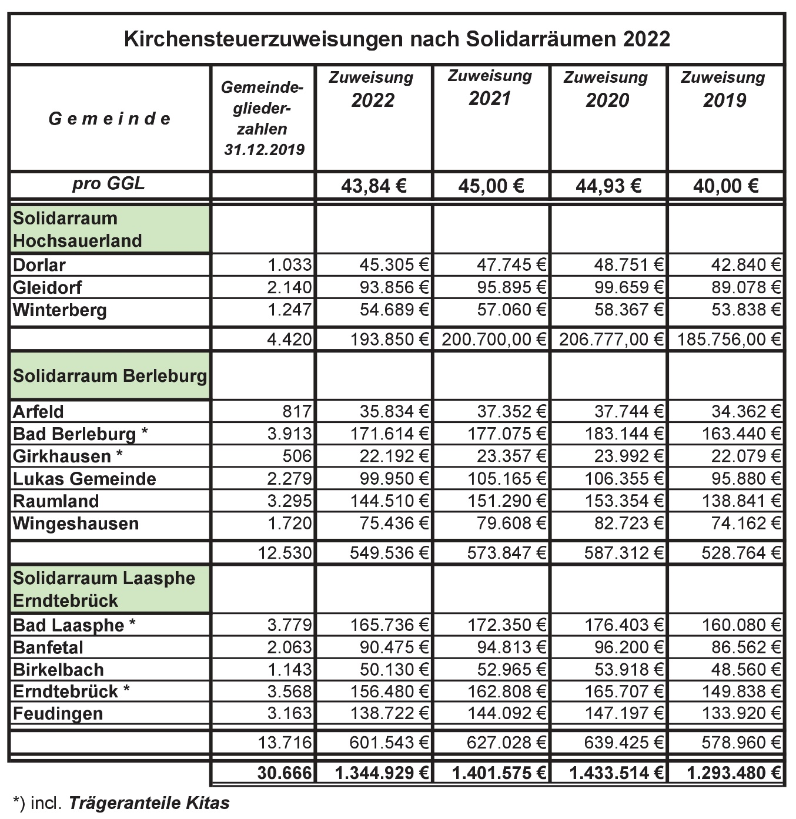
Gemeinden
Haushaltsunterlagen S. 6
Verteilsumme an die Gemeinden aus der Finanzaus-gleichskasse

Slide 10
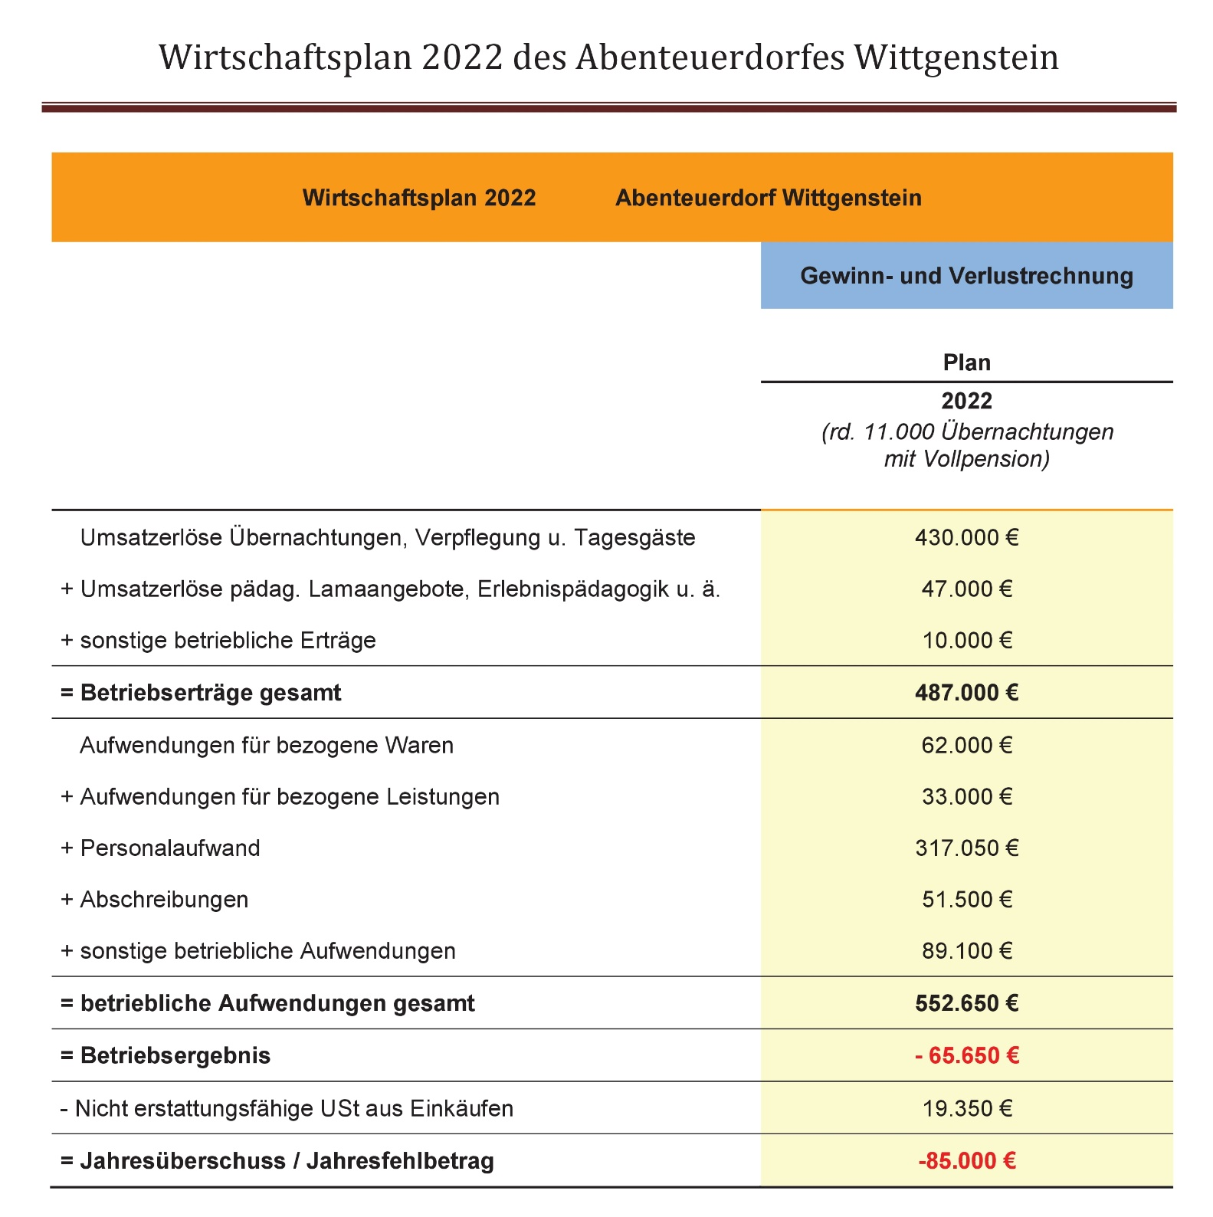
ADW Wirtschaftsplan S. 7
Aufgrund der Anpassung von Abschreibungszeiten ist der Betrag der Abschreibungen leicht gestiegen.
Durch die Absage etlicher umsatzsteuerpflichtiger Feste und Feiern aufgrund der Pandemie ist der Betrag der nicht-erstattungsfähigen USt stark gestiegen und beeinflusst das Gesamtergebnis negativ.

Slide 11
Beispiel nicht-erstattungsfähige USt
Beispiel-USt = 20%
Beispiel 1: Rechnung für Familienfeier: 1000,-- € netto
Zuzüglich USt: 200,-- €
Rechnungsbetrag für Familienfeier: 1200,-- € brutto
Wareneinkauf usw. für Familienfeier: 500,-- € netto
Zuzüglich USt: 100,-- €
Gegenüber Finanzamt können diese 100,-- € als Vorsteuer geltend gemacht werden.
Beispiel 2: Rechnung für Jugendgruppe: 1000,-- € netto
Von der USt befreit
Rechnungsbetrag für Jugendgruppe: 1000,-- € brutto
Wareneinkauf usw. für Familienfeier: 500,-- € netto
Zuzüglich USt: 100,-- €
Gegenüber Finanzamt können diese 100,-- € nicht geltend gemacht werden.
Durch die Absage etlicher umsatzsteuerpflichtiger Feste und Feiern aufgrund der Pandemie ist der Betrag der nicht-erstattungsfähigen USt stark gestiegen und beeinflusst das Gesamtergebnis negativ.

Slide 12
Hier noch einmal die Beschlussvorschläge:
1. Der Haushaltsplan 2022 der Finanzausgleichskasse des Evangelischen Kirchenkreises Wittgenstein wird
in ordentlichen Erträgen (8.) auf 4.570.754 €
und
in ordentlichen Aufwendungen (15.) auf 4.680.754 €
festgestellt.
Das Ergebnis der kirchlichen Geschäftstätigkeit (16.) schließt mit einem Fehlbetrag i.H.v. -110.000 € ab.
Nach Zugang der Zinsen (17.) i.H.v. 60.000 zeigt das ordentliche Ergebnis (20.) einen Fehlbetrag i.H.v. -50.000 €.
Dem stehen Rücklagenentnahmen i.H.v. 50.000 € (26. 8310 – Baufonds) gegenüber, so daß sich das Bilanzergebnis (27) auf 0 € beläuft. Gleichzeitig ist die Liquiditätsplanung ausgeglichen..

Slide 13
2. Der Haushaltplan 2022 der Kreissynodalkasse des Evangelischen Kirchenkreises Wittgenstein wird
in ordentlichen Erträgen (8.) auf 953.740 €
und
in ordentlichen Aufwendungen (15.) auf -1.052.467 €
festgestellt.
Das Ergebnis der kirchlichen Geschäftstätigkeit (16.) schließt mit einem Fehlbetrag i.H.v. -98.727 € ab.
Nach Zugang der Zinsen (17.) i.H.v. 5.707 € zeigt das ordentliche Ergebnis (20.) einen Fehlbetrag i.H.v. -93.020 €.
Dem stehen Rücklagenentnahmen i.H.v. 14.800 € (26.) und Rücklagenzuführungen i.H.v. 472 € gegenüber.
Das Bilanzergebnis beläuft sich somit auf -78.692 € (Fehlbetrag).
Der Haushalt gilt, unter Berücksichtigung zulässiger Rücklagenentnahmen,
Verrechnungen der Abschreibungen mit der Ergebnisverrechnungsreserve
nach §70 Abs. 2, Satz 3 VwO.d als ausgeglichen!

Slide 14
3. Der Haushaltsplan 2022 des Kreiskirchenverbandes der Evangelischen
Kirchenkreise Siegen und Wittgenstein wird von dessen Verbandsvorstand
beschlossen.
4. Der Evangelische Kirchenkreis Wittgenstein verfügt mit dem „Abenteuerdorf
Wittgenstein“ über eine betriebswirtschaftlich zu führende Einrichtung
(§22 VwO.d). Deren Fehlbeträge bzw. Liquiditätsengpässe sind vom Kirchenkreis
Wittgenstein auszugleichen. In der Finanzausgleichskasse wurde zu diesem
Zweck ein Betrag i.H.v. 85.000 € als Vorwegabzug angesetzt.
5. Die Stellenpläne sind gleichzeitig mit den Haushaltsplänen 2022 beschlossen.
6. Über die Verwendung bzw. den Ausgleich der Bilanzergebnisse nach dem
Jahresabschluss entscheidet der Kreissynodalvorstand im Einvernehmen mit
dem Finanzausschuss.

Slide 15
Ich danke für Ihre Aufmerksamkeit
und stehe für Rückfragen selbstverständlich gerne zur Verfügung.

